Slide 1
Город мастеров
«Настольно-печатная игра для детей старшего возраста»
Кошутина Светлана Александровна,
МДОУ «Детский сад № 79 «Лучик»

Slide 2
Цель: формирование первичных представлений о труде взрослых через игровую деятельность
Задачи:
Образовательные
Обогащать представление детей о профессиях.
Расширять представления о трудовых действиях, орудиях труда, результатах труда.
Развивающие:
Развивать зрительное восприятие, внимание, память. наблюдательность, мелкую моторику, связную речь.
Активизировать пассивный словарь, пополнить словарный запас.
Воспитательные
Воспитывать ценностное отношение к труду взрослого, поощрять желание детей к трудовой деятельности.

Slide 3
Описание игры
В игру входит: альбом на липучках «Город мастеров», четыре разноцветных фетровых листа, контейнер для хранения картинок игры.
Игра и может быть использована в индивидуальной и самостоятельной деятельности.
В зависимости от целей, правил игры и желания дошкольников альбом «Город мастеров» можно использовать и в виде отдельных страниц.
Фетровые листы используются для прикрепления картинок на липучках в процессе игры. На их обратной стороне имеются магниты для того, чтобы листы можно было использовать не только за столом, но и на магнитной доске.
Зеленый контейнер предназначен для хранения картинок на липучках и используется в соответствии с правилами.
Все принадлежности хранятся в пластиковом контейнере с крышкой.

Slide 4
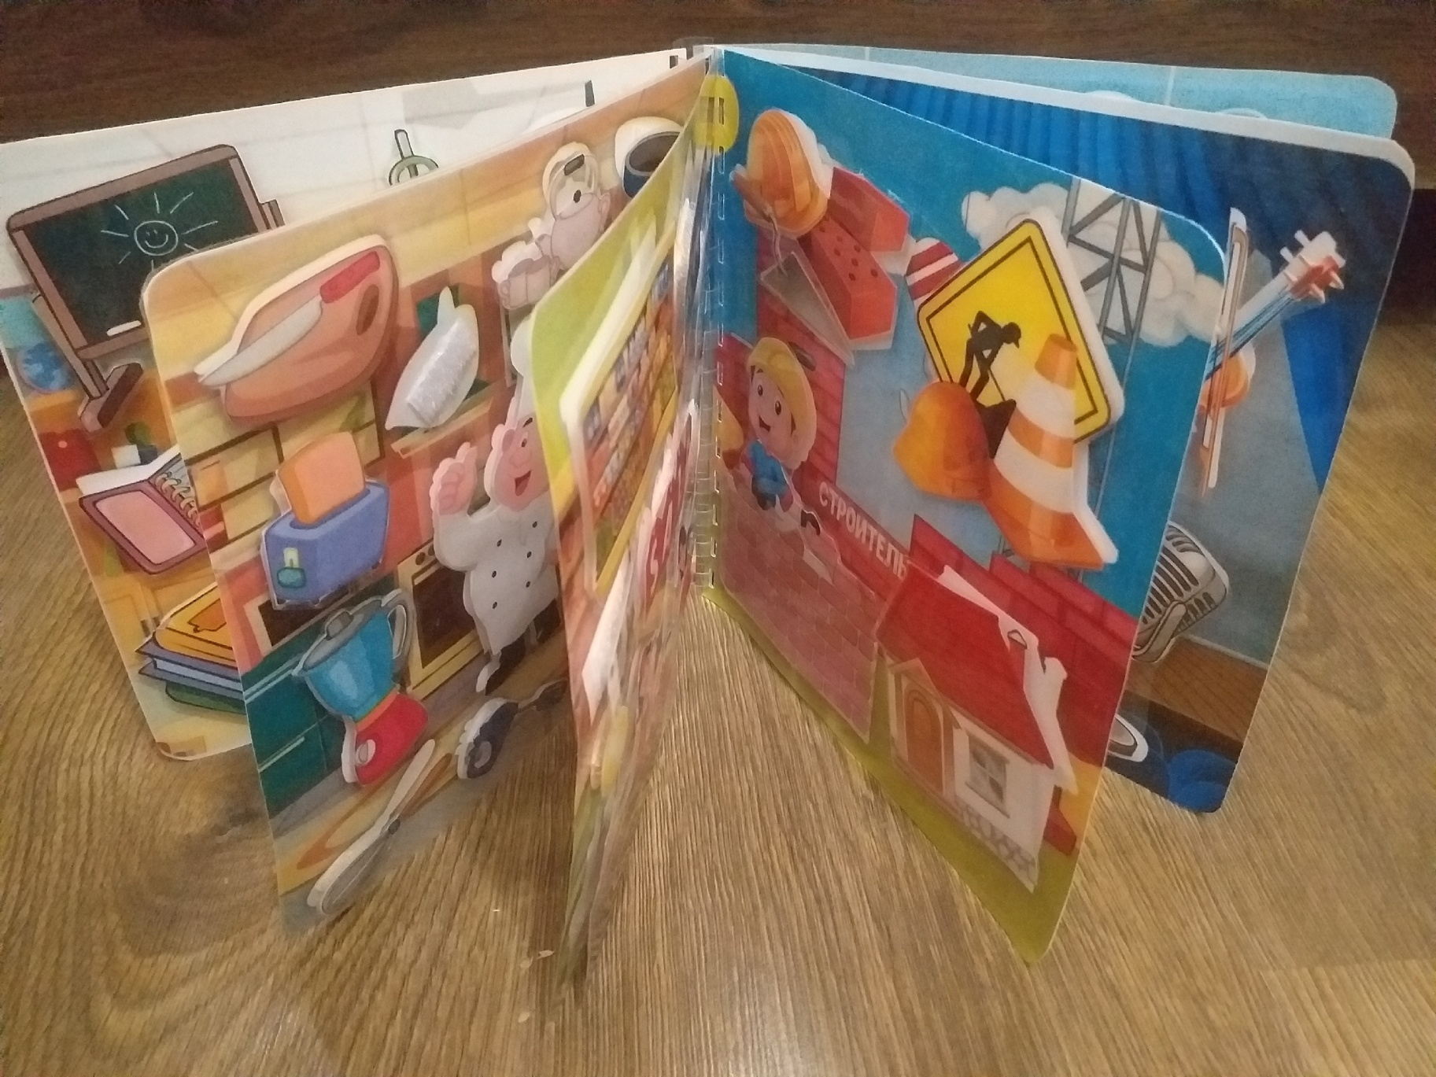

Slide 5
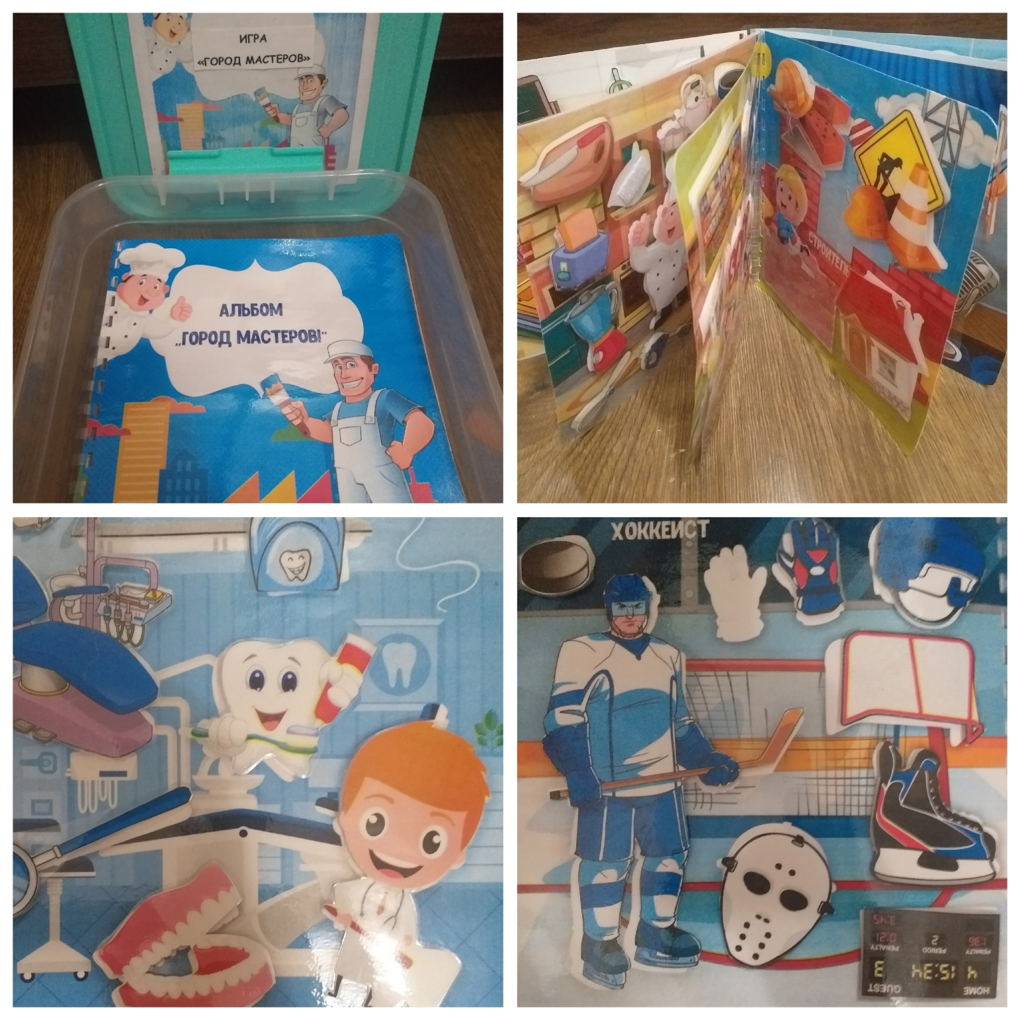

Slide 6
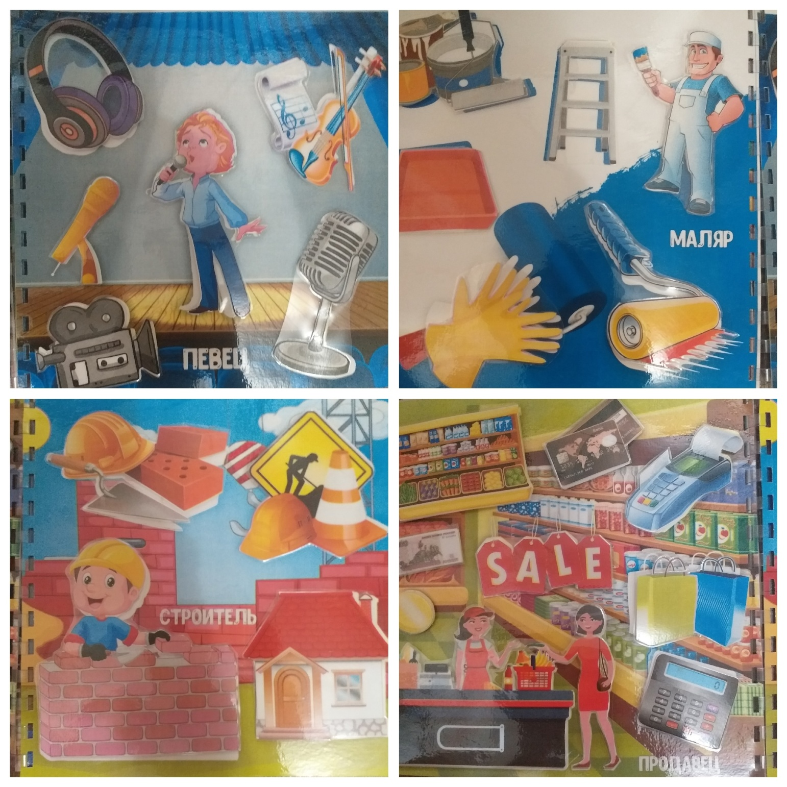

Slide 7
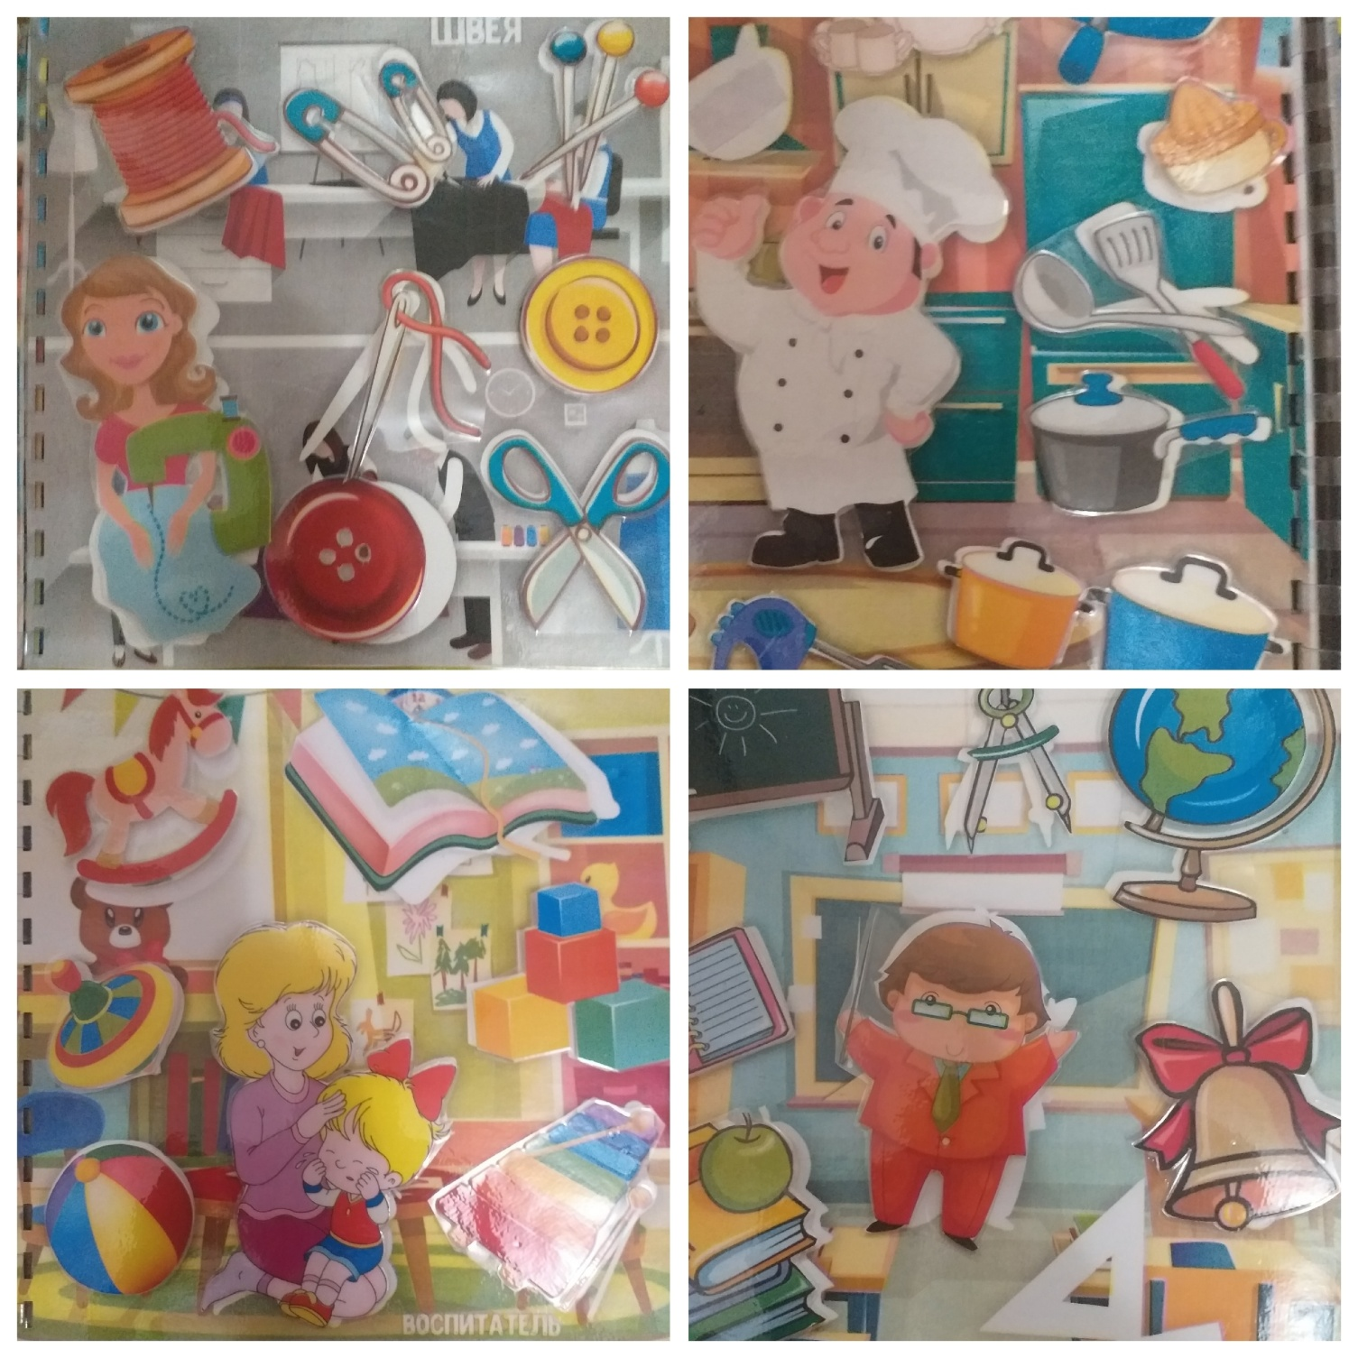

Slide 8
Варианты игр
«Спрячь силуэт»
Цель: Развитие зрительного восприятия, умения сличать и совмещать силуэтные изображения с картинкой.
Воспитатель предлагает выбрать детям лист из альбома и набор картинок на липучках для него. Дети находят предметы и прикрепляют их на места. Количество картинок зависит от возраста дошкольников.
«Узнай и назови».
Цель: развитие зрительного восприятия и умения сличать и называть силуэтные изображения.
Воспитатель предлагает выбрать детям лист из альбома с силуэтами, а они пытаются по очертаниям определить и назвать предмет. Для среднего и старшего дошкольного возраста.
«Кто, где находится?»
Цель: Развитие навыков микроориентировки, определения пространственного расположения предметов на фетровом листе.
Для младшего возраста: в середине, в сверху, снизу, слева, справа; кроме этого для среднего и старшего возраста в правом верхнем углу, в левом верхнем углу и т. д.

Slide 9
«Кто где работает?»
Цель: уточнение представления детей о том, где работают люди разных профессий, как называется их рабочее место.
Например. воспитатель – в детском саду; повар – в кухне, столовой, ресторане, кафе… и т.д.
Для среднего и старшего дошкольного возраста.
«Кто это знает и умеет?»
Цель: расширение представления детей о том, какими знаниями и умениями должны обладать люди разных профессий.
Например, знает детские стихи, рассказывает сказки, играет и гуляет с детьми… воспитатель.
Для среднего и старшего дошкольного возраста.
«Кто это делает?»
Цель: упражнение детей в умении определять название профессии по названиям действий.
Например, фасует, взвешивает, отрезает, заворачивает, считает … продавец; чистит, моет, жарит, варит, стряпает, солит, пробует, кормит… повар и т.п.
Глаголы зависят от возраста дошкольников.

Slide 10
«Что исчезло? (появилось?)»
Цель: активизация памяти и речи ребенка, обогащение словарного запаса.
Воспитатель выкладывает на фетровом листе картинки. А затем, пока дети закрывает глаза, убирает или добавляет одну или несколько картинок. Задача детей, угадать, что изменилось и рассказать, человеку какой профессии принадлежит предмет. Количество картинок зависит от возраста дошкольника.
«Кому что нужно для работы?»
Цель: расширение и уточнение представления детей о предметах окружающего мира (материалах, инструментах, оборудовании и т.п.), необходимых для работы людям разных профессий.
Из набора картинок, находящихся в контейнере. ребенок находит нужные предметы и располагает их на фетровом листе около картинки человека определенной профессии. Количество картинок зависит от возраста дошкольника.

Slide 11
«Что лишнее?»
Цель: закрепление умения группировать предметы по принадлежности людям определенной профессии.
Воспитатель выкладывает на фетре предметы. А ребенок находит «лишний» и обосновывает почему и людям какой профессии он принадлежит.
«Что делают этим предметом?»
Цель: закрепление умения у детей подбирать слова, указывающие на выполняемое предметом действие и кто использует этот предмет.
Например: Ножницами — (что делают?). Режут, (кто?) — швеи, парикмахеры.
Линейкой — (что делают?). Измеряют, (кто?) — учителя и др.
Для среднего и старшего дошкольного возраста.

Slide 12
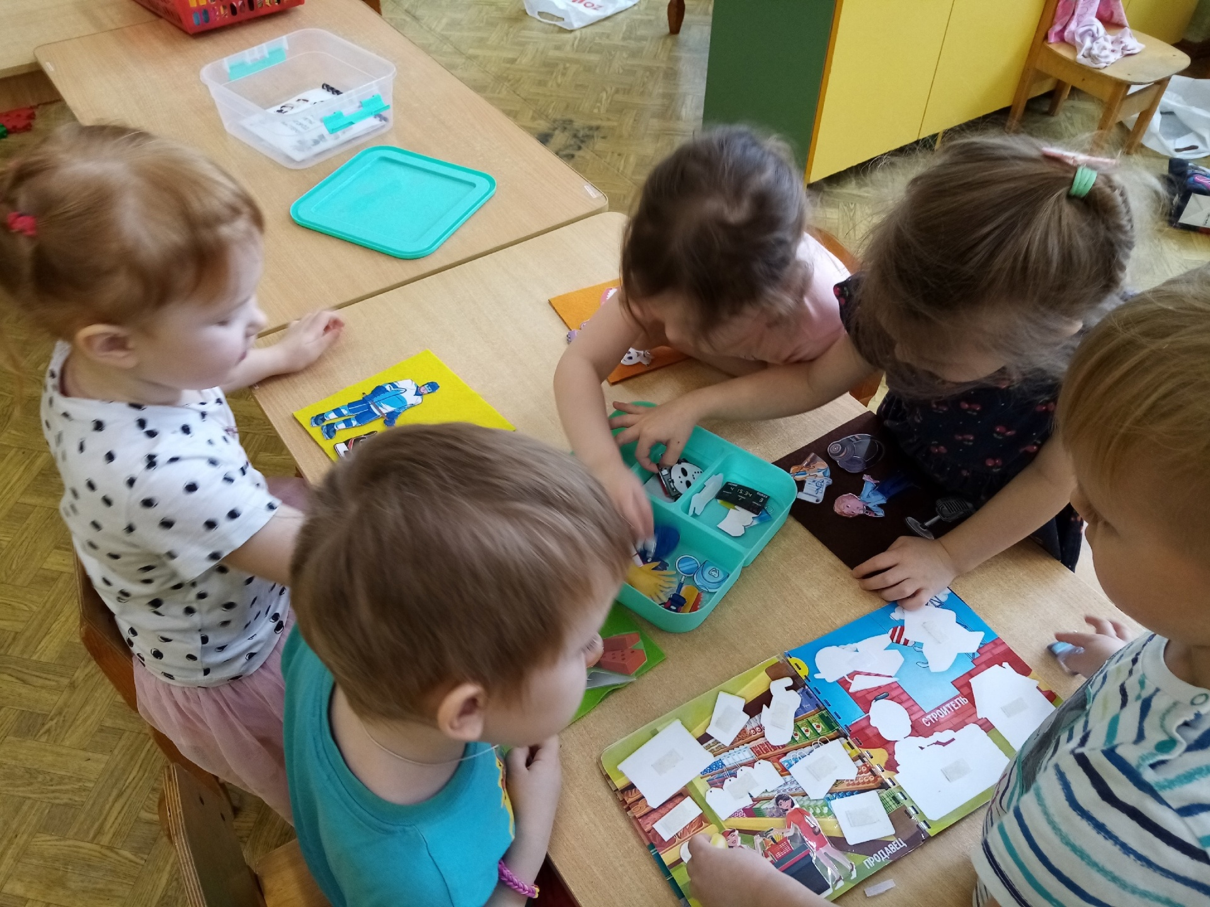

Slide 13
